Slide 1










Действия с рациональными числами

Slide 2
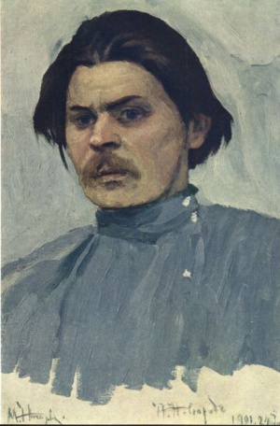
Эпиграф
Доказывать человеку необходимость знания – это все равно, что убеждать его в полезности зрения
Максим Горький

Slide 3
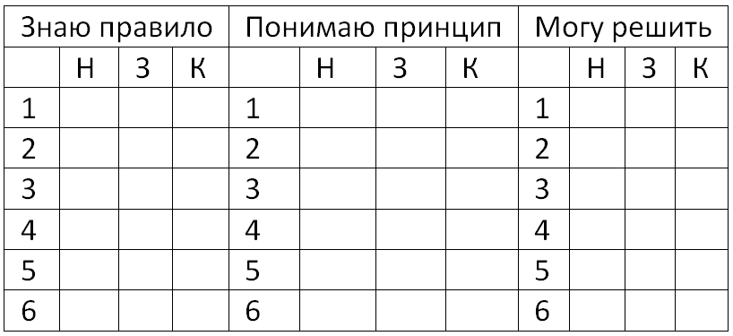
Знаю. Понимаю. Могу
Сложение отрицательных чисел
Сложение чисел с противоположными знаками
Вычитание
Умножение
Деление
Свойства рациональных чисел

Slide 4


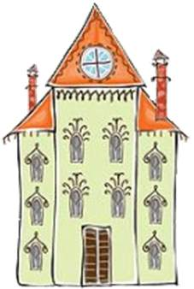

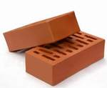
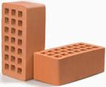
Выбери правильные ответы и построй два домика герою!
Чтобы сложить 2 отрицательных числа, надо
Чтобы сложить 2 числа с разными знаками, надо
сложить их модули и поставить перед полученным числом знак -
сложить их модули и поставить перед полученным числом знак -
выбрать большее число по модулю и вычесть из него меньшее число
из большего модуля вычесть меньший, поставить перед ответом знак того числа, модуль которого больше

Slide 5

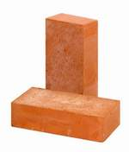
Выбери правильные ответы и построй два домика герою!
Чтобы перемножить 2 числа с разными знаками, надо:
Чтобы перемножить 2 отрицательных числа, надо
Перемножить модули
Перемножить модули этих чисел и поставить в ответе знак -
Перемножить модули этих чисел и поставить в ответе знак -
Перемножить их модули

Slide 6
Выбери правильные ответы и построй три домика герою!
Чтобы разделить отрицательно число на отрицательное, надо
При делении чисел с разными знаками, надо
При делении отрицательного числа на нуль получается
Разделить модуль делимого на модуль делителя
Разделить модуль делимого на модуль делителя
Нельзя выполнить
Разделить модуль делимого на модуль делителя, поставить в ответе знак -
Разделить модуль делимого на модуль делителя, поставить в ответе знак -
0

Slide 7



Гараж
-100+64
-654+1010
3+8
-5346*24
-5346:(-24)
-654-1010
-
+
–(-1000-100)

Slide 8
Знаю. Понимаю. Могу
Сложение отрицательных чисел
Сложение чисел с противоположными знаками
Вычитание
Умножение
Деление
Свойства рациональных чисел

Slide 9
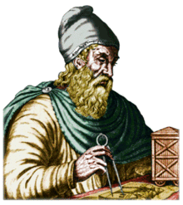
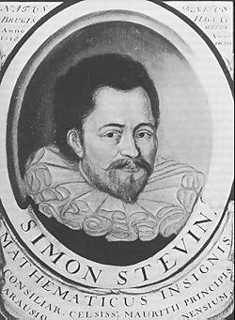
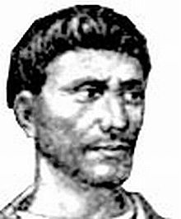
Исторические сведения
Симон Стевин
Диофант Александрийский
Архимед

Slide 10


Математический диктант
-16
32
63
-5,6
5. -0,4
6. -48

Slide 11
Знаю. Понимаю. Могу
Сложение отрицательных чисел
Сложение чисел с противоположными знаками
Вычитание
Умножение
Деление
Свойства рациональных чисел

Slide 12
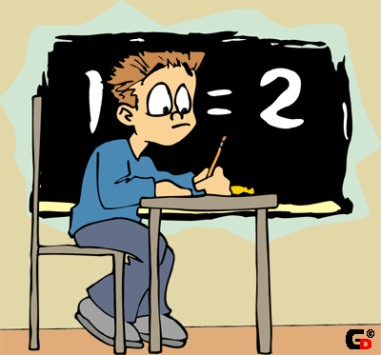

Тренировка
-пункт 1 - № 1072 (а-е) стр. 182
-пункт 2 - № 1098 стр. 187
-пункт 3 - № 1132 (а-е) стр. 193
-пункт 4 - № 1164(а-е) стр. 199
-пункт 5 - № 1190 (а-е) стр. 206
-пункт 6 - № 1237 (а-е) стр. 216
Индивидуальное задание - № 1221 стр. 211

Slide 13
Тренировка
П. 1 № 1072 (а-е) стр. 182 Образец: А) -15+(-38)= =- (15+38)=-53 | П. 2 № 1098 стр. 187 Образец: А) 3,8+ (-8,9) |-8,9|>|3,8|→(-) 8,9-3,8=5,1 3,8+ (-8,9)=-5,1 Или 3,8+ (-8,9)= =-(8,9-3,8)=-5,1 | П. 3 № 1132 (а-е) стр. 193 Образец: В) -5,6-(-3,8)= =-5,6+3,8= =-(5,6-3,8)= =-1,8
П. 4 № 1164(а-е) стр. 199 Образец: А) -17*5=-=(17*5)=-85 | П. 5 № 1190 (а-е) стр. 206 Образец: А) -55: (-5)=11 | П. 6 № 1237 (а-е) стр. 216 Образец: Д) 7,2-(3,2-5,9)= =7,2-3,2+5,9= =9,9

Slide 14
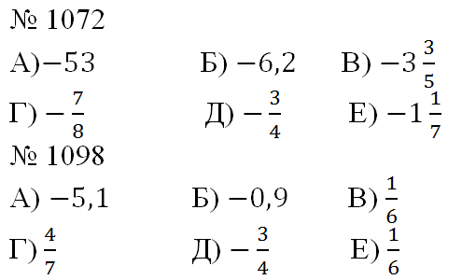
Решение

Slide 15
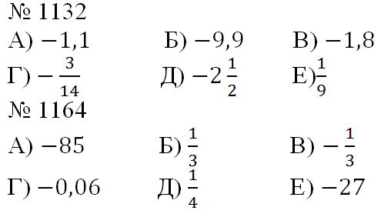
Решение

Slide 16
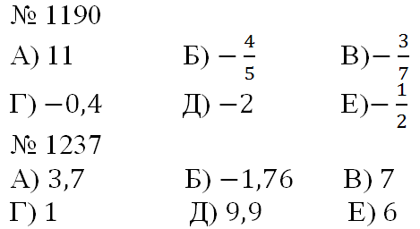
Решение

Slide 17
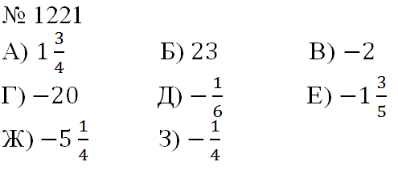
Решение

Slide 18
Самостоятельная работа
1 вариант | 2 вариант
№ 1. Определите знак А) 54*(-84) Б) 75:35 В) 2398+(-689) Г) -789-678 | № 1. Определите знак А) -789*90 Б) 100: (-56) В) 7875+(-5657) Г) 879-678
№ 2. Вычислите А) а*0 Б) b*1 В) с:1 Г) 0:1 | № 2. Вычислите А) x*0 Б) y*1 В) m:1 Г) 0:1
№ 3. Вычислите А) 210* (-7) Б) -210:7 В) -210-7 Г) -210+7 | № 3. Вычислите А) -240* (-6) Б) -240:6 В) -240-(-6) Г) 240+(-6)

Slide 19
Ответы
1 вариант | 2 вариант
№1 А)-; Б)+; В)+; Г)-. | № 1 А)-; Б) -; В)+; Г) +.
№ 2 А) 0; Б) b; В) с; Г) 0 | № 2 А) 0; Б) y; В) m; Г) 0.
№ 3 А)-1470; Б) -30; В) -217; Г) -203 | № 3 А) 1440; Б) -40; В)-234; Г) 234
0-1ош. – «5»
2-3 ош. – «4»
4-5 ош. «3»

Slide 20
Знаю. Понимаю. Могу
Сложение отрицательных чисел
Сложение чисел с противоположными знаками
Вычитание
Умножение
Деление
Свойства рациональных чисел

Slide 21

Домашнее задание
Повторить правила и формулы из п. 32-38;
Творческое задание: придумать, записать и вычислить по 3 примера на каждое правило (всего 18 примеров);

Slide 22


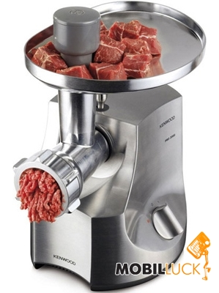
Чемодан, мясорубка, корзина

Slide 23

Спасибо за внимание!

